Slide 1
Intel AI SW 아카데미 5기
Toy Project
Danger Scan
권시우 : 박정우
Team 6

Slide 2
Intel AI SW 아카데미 5기
01 프로젝트 개요
03 프로젝트 시연
1-1 개발동기
1-2 개발환경
1-3 진행 방향
3-1 시연 영상
CONTENTS
02 프로젝트 소개
04 진행 프로세스
2-1 시스템 구성도
2-2 코드 설명
4-1 개발 일정 및 진행
4-2 어려웠던 점
4-3 느낀 점

Slide 3
01
1-1 개발 동기
1-2 개발 환경
1-3 진행 방향
진행 프로세스

Slide 4
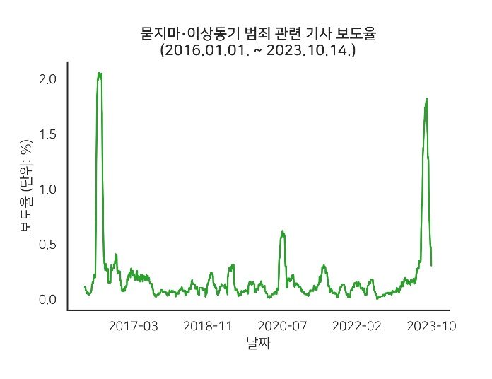
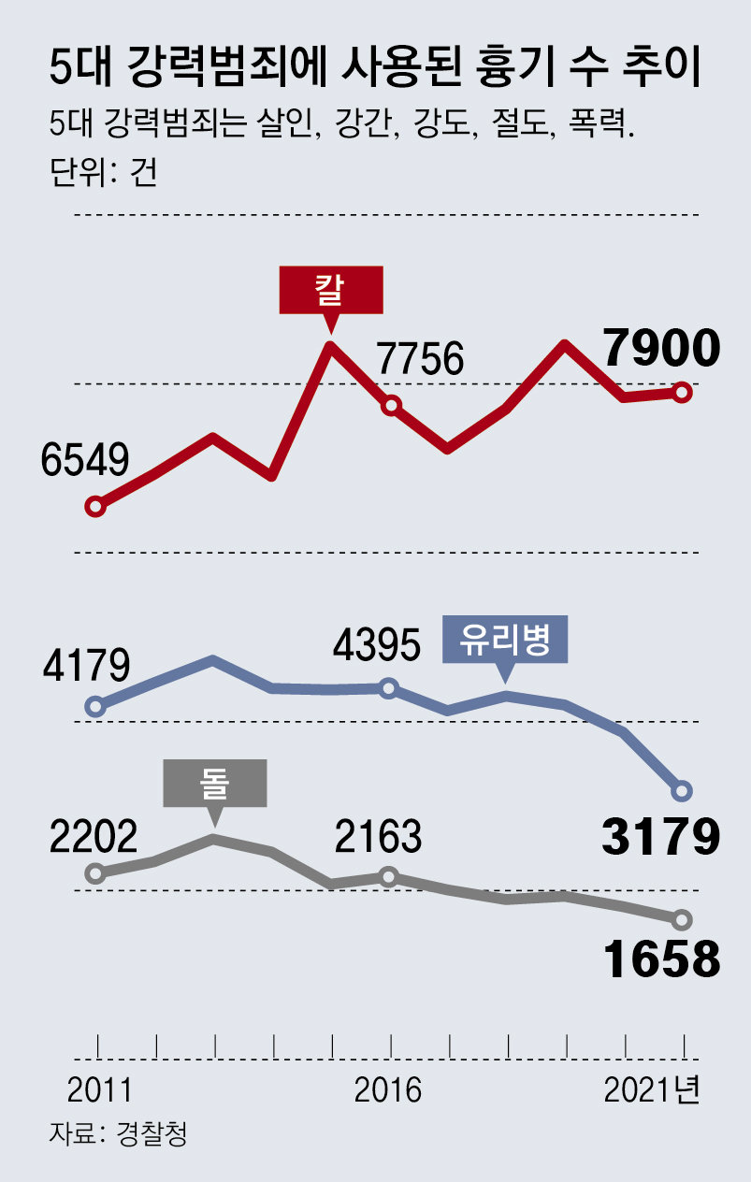
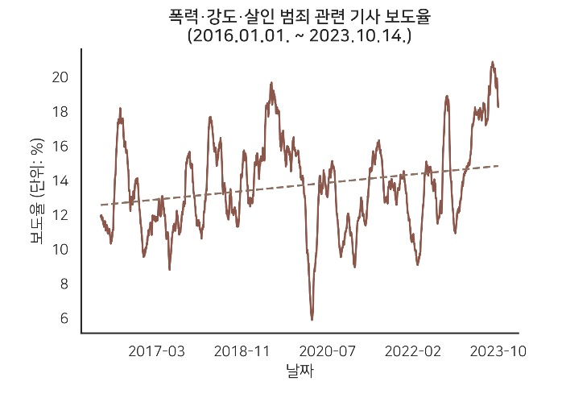
Intel AI SW 아카데미 5기
01
개발 동기
프로젝트 개요
살인 등 사람에게 위해를 끼칠 수 있는 범죄에 대한 위험을 줄이기 위해, 흉기를 소지한 사람을 감지하고 포착하여 경고를 알리는 제품을 개발고자 함.
1-1 개발 동기
1-2 진행 방향

Slide 5
Intel AI SW 아카데미 5기
01
개발 환경
프로젝트 개요
1-1 개발 동기
1-2 개발 환경
1-3 진행 방향
개발 IDE: VSCode, Arduio IDE
사용 프로그래밍 언어: Python, C
MCU: Arduio
학습 모델: YoloV5, OpenVINO
Device S/W: PySerial, PyTorch, OpenCV

Slide 6

Intel AI SW 아카데미 5기
01
진행 방향
프로젝트 개요
1-1 개발 동기
1-2 개발 환경
1-3 진행 방향
권시우
박정우
모델 학습
모델 학습
Yolov5 기반 Dataset 학습 및 모델 추출
객체 데이터 클래스 분류 및 레이블링
Yolov5 기반 Dataset 학습 및 모델 추출
OpenVINO 기반 모델로 변환
객체 검출
객체 검출
pyTorch 프레임 워크로 학습된 모델 분석 및 추출
Yolov5를 통해 객체 탐지 및 검출
pyTorch 프레임 워크로 학습된 모델 분석 및 추출
Yolov5를 통해 객체 탐지 및 검출
OpenVINO를 통한 객체 탐지
아두이노
객체 인식 시 부저(Buzzer)음 경고 발생

Slide 7
02
2-1 시스템 구성도
2-2 코드 설명
프로젝트 상세

Slide 8




Intel AI SW 아카데미 5기
02
시스템 구성도
프로젝트 상세
2-1 시스템 구성도
2-2 코드 설명
흉기 소지를 한 사람을 위험인으로 감지하고 포착
위험인 포착 시 부저(Buzzer)를 통한 경고음 발생

Slide 9
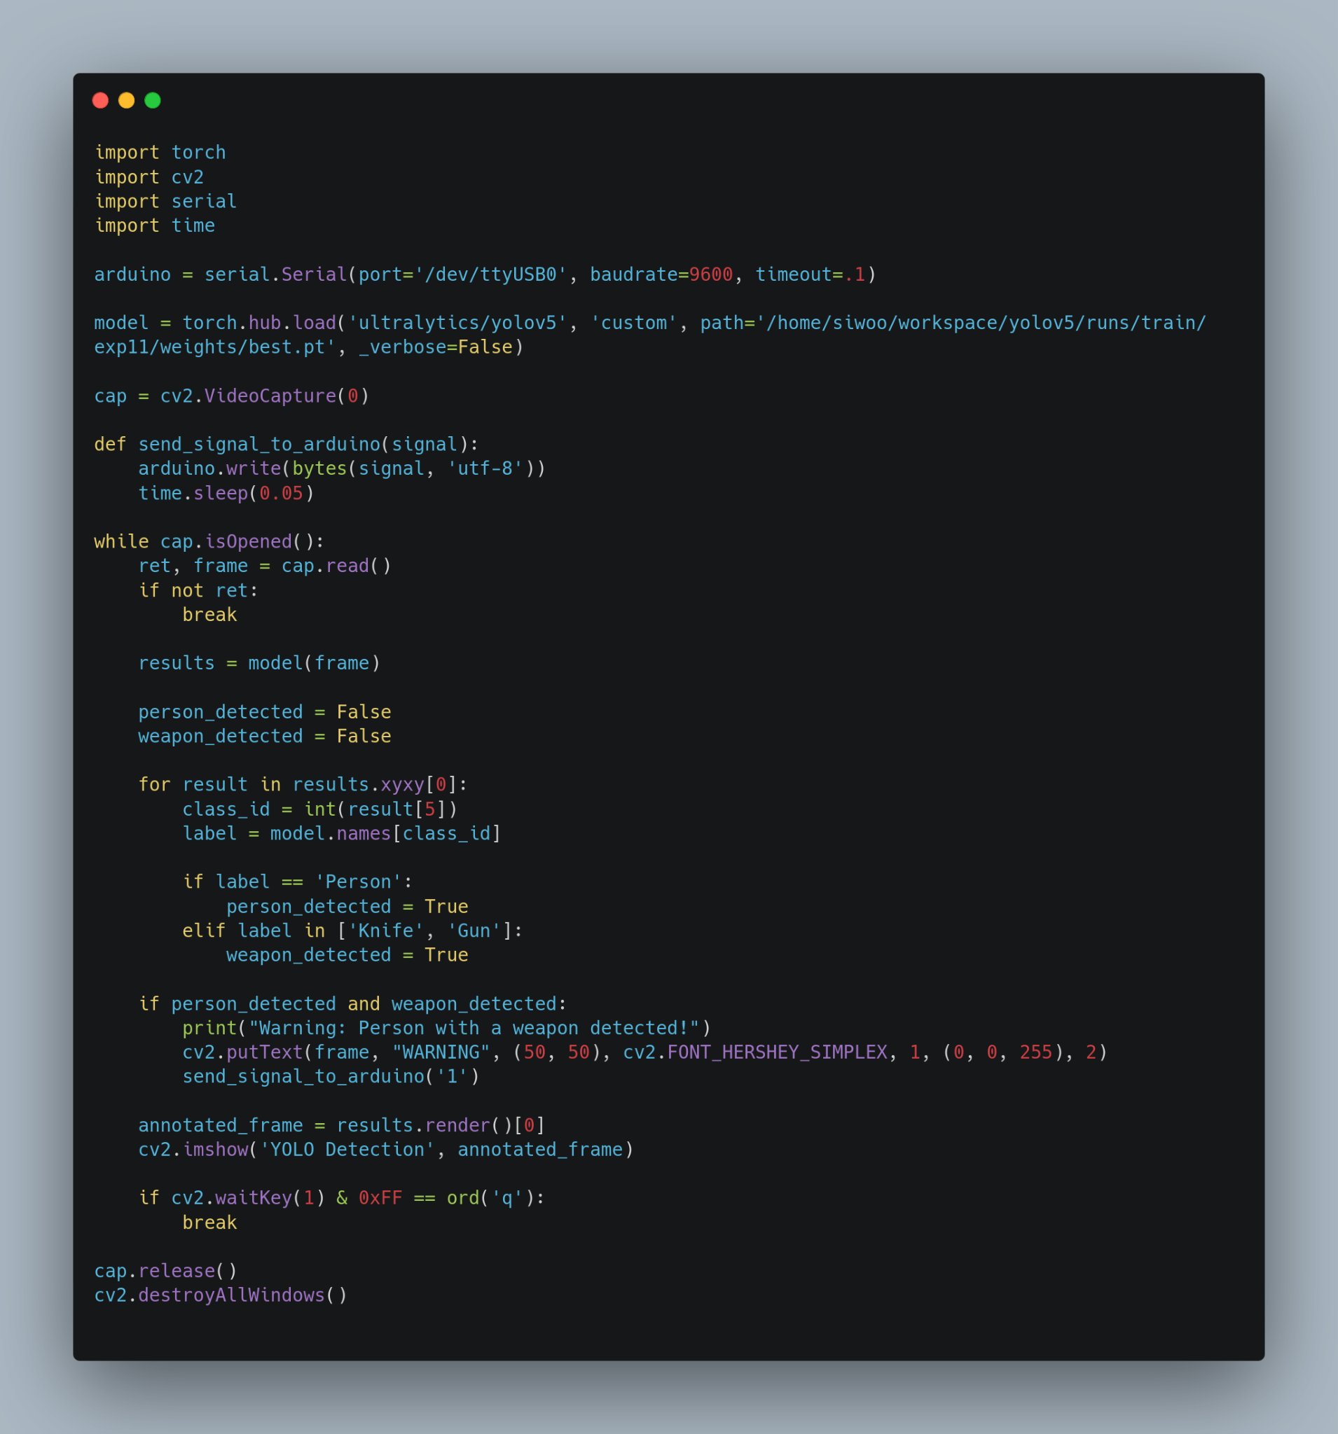
Intel AI SW 아카데미 5기
02
코드 설명
프로젝트 상세
2-1 시스템 구성도
2-2 코드 설명

Slide 10
03
프로젝트 시연
3-1 시연 영상

Slide 11
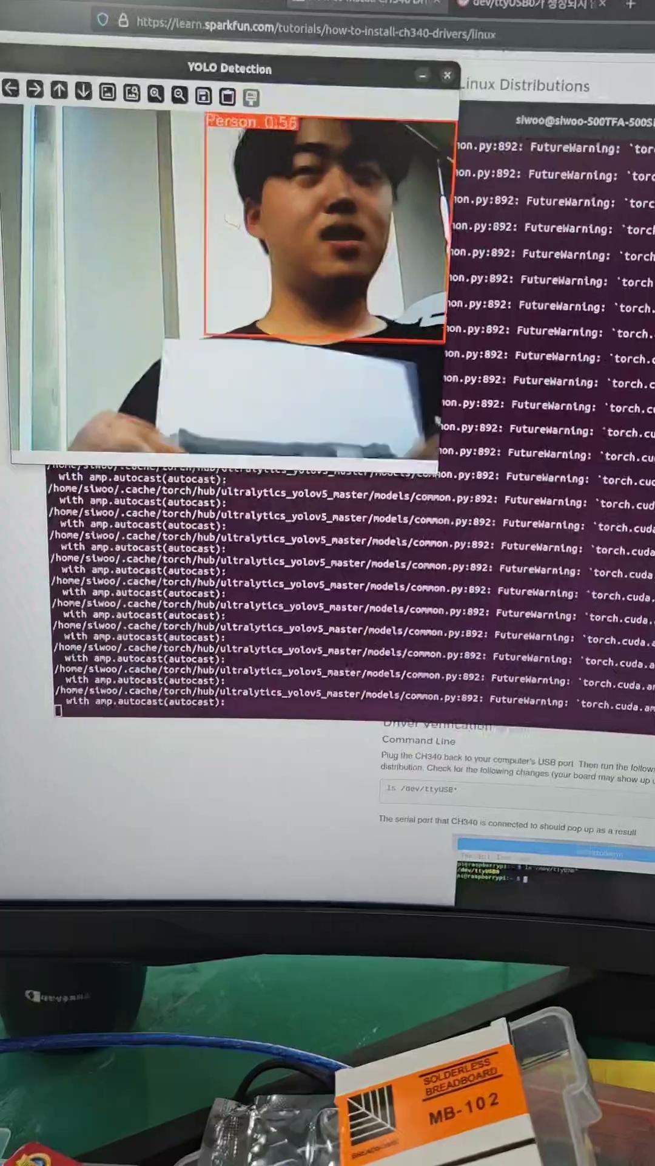
Intel AI SW 아카데미 5기
03
시연 영상
프로젝트 시연
3-1 시연 영상

Slide 12
04
4-1 개발일정
4-2 어려웠던 점
4-3 느낀 점
진행 프로세스

Slide 13
Intel AI SW 아카데미 5기
04
개발 일정
진행 프로세스
4-1 개발 일정
4-2 어려웠던 점
4-3 느낀 점
프로젝트 진행 기간: 9/26(목) ~ 09/30(월)
프로젝트 소개 및 프레젠테이션: 09/27(금) 15:00
날짜 | 프로젝트 진행 시간 | 구현 기능
09/26 (목) | 16:50 ~ 22:00 | 모델 학습 및 생성
09/27 (금) | 08:00 ~ 14:00 | 모델 기반 객체 탐지 및 알림
09/28 (토) ~ 09/29 (일) | 09:00 ~ 16:00 | 취약점 분석 및 모델 재학습

Slide 14
Intel AI SW 아카데미 5기
04
어려웠던 점
진행 프로세스
4-1 개발 일정
4-2 어려웠던 점
4-3 느낀 점
OpenVINO 라이브러리 및 함수 사용에 대한 이해도 부족
클래스 및 객체 데이터 분석 및 추출에 대한 이해도 부족
아두이노 포트 인식을 위한 드라이버 소프트웨어 필요
모델 학습을 위한 데이터 셋 선정에 대한 모호함
학습에 필요한 적절한 epoch와 batch 설정 필요

Slide 15
Intel AI SW 아카데미 5기
04
느낀 점
진행 프로세스
4-1 개발 일정
4-2 어려웠던 점
4-3 느낀 점
수업을 통해 단순히 설명을 듣고 코딩을 할 때와, 내가 스스로 일정을 지켜가면서 자율적으로 코딩을 할 때와 그 부담감과 난이도가 다르다는 것을 느낌
프로젝트를 진행하면서 지금까지 수업했던 내용을 훑어보면서, 흐름 이해에 많은 도움이 되었던 것 같음
직접 모델을 학습 시켜 AI 기능을 구현하는 것이 많은 시간과 시행착오를 겪으며 완성된 다는 것을 깊이 느낌
모델을 학습시키는 시간을 어떻게 활용할 것인지에 대한 계획 수립이 필요하는 것을 느낌

Slide 16
Intel AI SW 아카데미 5기
Thank You!
Team 6

